Slide 1
FOOTBALL – VHR
Transactional Systems & Data Warehouse a.a. 2017/2018
Un progetto a cura di Jacopo Favaro e Fabrizio Zavanone
Università degli studi di Genova, DIBRIS

Slide 2

Introduzione
IL PROBLEMA
La creazione di highlights relativi ad una manifestazione sportiva è un processo che, attualmente, viene svolto attraverso un lavoro di ‘tagging’ manuale. Al fine di ridurre i costi, quindi, si vuole cercare di automatizzare questo processo per mezzo di un sistema leggero ed efficiente.
LA NOSTRA SOLUZIONE
I nostri sforzi sono stati finalizzati alla creazione di un sistema in grado di riconoscere alcune fasi salienti. Questo procedimento sfrutta un opportuno dataset da noi creato, alcune librerie e la grafica ufficiale di Sky Sport dei mondiali 2006.

Slide 3
1.
COME FUNZIONA
Università degli studi di Genova, DIBRIS

Slide 4
La struttura
Darkflow
OpenCV
face_recognition
Football
-
VHR
Notes:
Darkflow: framework per reti neurali (darknet scritto in C, appoggiandosi a tensorflow → darkflow).
openCV: libreria Python analisi video. Face_recognition: analisi volti, una sola immagine è sufficiente.

Slide 5
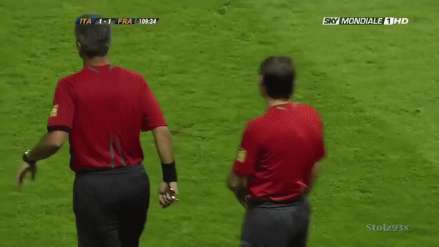
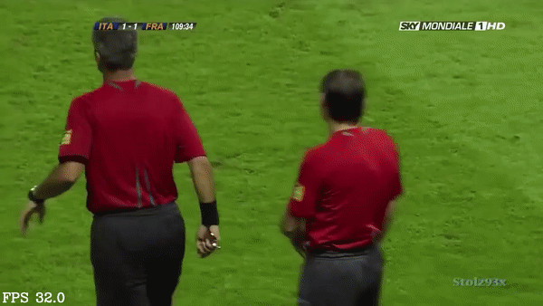
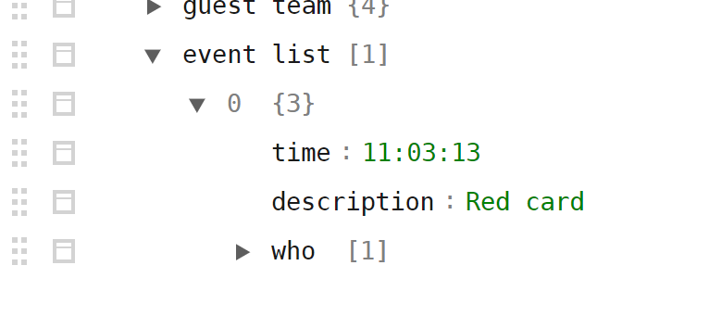
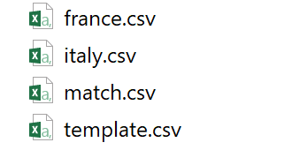
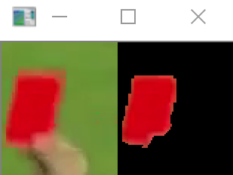
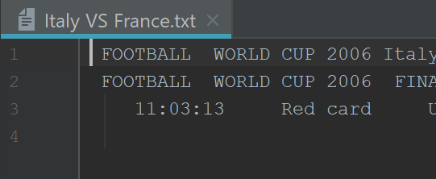
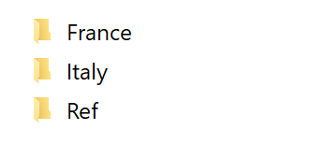
Il processo, in breve
INPUT FILE E VIDEO
ANALISI IN TEMPO REALE
OUTPUT JSON E TXT
Notes:
Input: video; file csv con informazioni su sport, squadre, video; immagini per face_rec Analisi: output video per feedback all’utente + esempio maschera red_card Output: json + file txt con template sky sport

Slide 6
Il sistema può riconoscere:
Inizio/fine tempo di gioco
Cartellini gialli
Cartellini rossi
Goal
Primi piani calciatori, allenatori, arbitro
Mini spot pubblicitari all’interno della partita

Slide 7
2.
MODULI PRINCIPALI
Università degli studi di Genova, DIBRIS
Notes:
Abbiamo visto cosa, vediamo ora come.

Slide 8
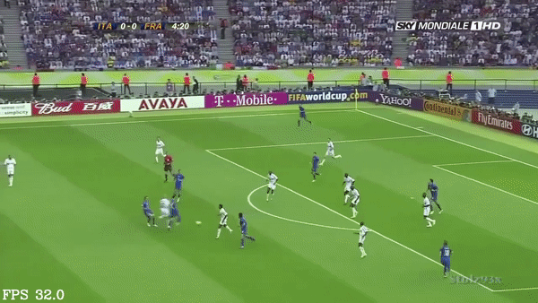
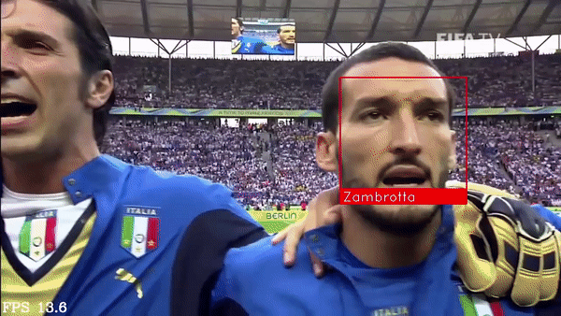
Riconoscimento cartellini
Uno dei problemi principali è stato la creazione di un dataset che ci permettesse di ottenere un certo grado di sicurezza nel riconoscimento dei cartellini.
Dopo numerosi tentativi siamo riusciti ad ottenere un buon livello di affidabilità, attraverso l’utilizzo di annotazioni molto precise e di controlli incrociati effettuati sui presunti cartellini riconosciuti.
Riconoscimento volti
Per effettuare un’analisi dei visi abbiamo deciso di utilizzare la libreria face_recognition, la quale, però, risultava appesantire troppo il carico computazionale.
Per ovviare a questo problema abbiamo provveduto, oltre a non effettuare questo controllo per tutti i frame, ma solo per uno ogni 3, ad analizzare una versione ridotta in dimensioni del frame video originale. In questo modo, ovviamente, abbiamo perso precisione, ma abbiamo ridotto notevolmente la pesantezza di questa operazione.
Notes:
Riconoscimento cartellini: base YOLOv2, openCV per analisi cromatica. ~350 immagini dataset.
Riconoscimento volti: 1/3 frame al 10%. 5 riconoscimenti su cambio scena → volto ok.

Slide 9
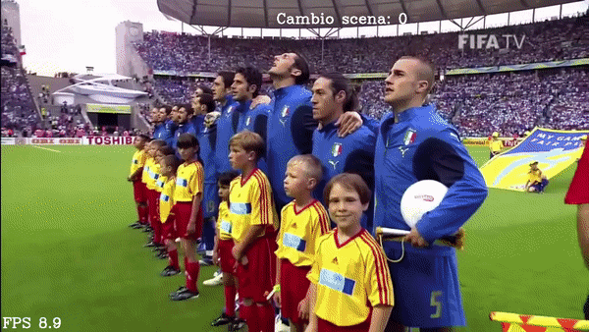
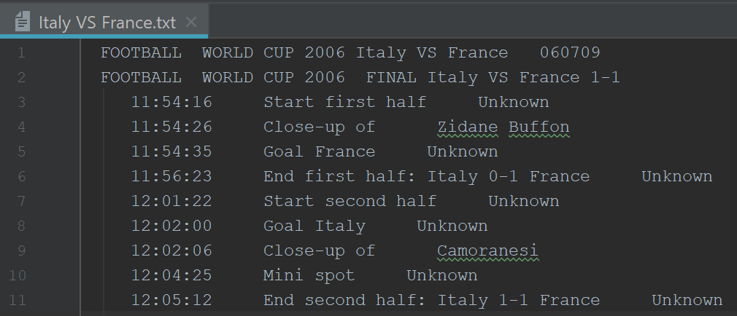
Riconoscimento cambio scena
Per il riconoscimento di un cambio scena, strumento da noi poi utilizzato in molte parti della logica del programma, abbiamo deciso di creare una nostra funzione che ci permette di calcolare i valori RGB presenti all’interno di un frame, per poi confrontarli (utilizzando la Chi-Squared Distance), con quelli del frame precedentemente controllato 2 secondi prima. Se la distanza calcolata è maggiore di un certo threshold, verrà riconosciuto il cambio scena.
Riconoscimento altri eventi
Per il riconoscimento di un generico evento, abbiamo utilizzato più controlli incrociati, che ci hanno permesso di ottenere un alto livello di precisione. Il tool si basa sull’analisi del tabellone grafico in cui viene mostrato il risultato: nel momento in cui questo scompare, il programma si accorge che si è in presenza di un evento, nel momento in cui riappare (oppure se la sua assenza perdura per più di due minuti), vengono effettuati controlli che ci permettono di capire se l’evento che si è appena verificato sia di tipo ‘goal’ o ‘mini-spot pubblicitario’ (oppure ‘inizio/fine tempo di gioco’).
Notes:
Cambio scena: frame diviso in 3 maschere confrontate con frame originale, distanza usando chi squared distance con frame precedente. Riconoscimento eventi: più di 2 minuti → inizio/fine tempo.

Slide 10



Tecnologie utilizzate
Notes:
Python 3.6, Tensorflow, OpenCV

Slide 11
GRAZIE PER L’ATTENZIONE
Università degli studi di Genova, DIBRIS

